Slide 1
O ensaio RECOVERY
Formação para Investigadores Principais da UE
V2.0 03/12/2024

Slide 2
Tópicos
Função do investigador principal local
Formação e delegação
Identificação e convite de potenciais participantes
Consentimento informado
Randomização
Seguimento
Relatórios de segurança
Desvios de protocolo
Arquivo do Local do Investigador

Slide 3
Estrutura do ensaio RECOVERY
Fornecedor de ME
(para ME não
fornecidos pelo CCL)
Governança, Ética e Garantia da Investigação
(Gabinete do Patrocinador)
Comité Diretor do Ensaio
Independente
Comité de Monitorização dos Dados
Gabinete Central de Coordenação (GCC)
Universidade de Oxford
Centro de Coordenação Regional
(CCR, um por região)
CCR da UE = Ecraid
CCR
CCR
CCR
Centro Local Clínico (CCL, "local")
CCL
CCL
CCL
CCL
CCL

Slide 4
Função do IP do Centro Clínico Local
Precisa de ser qualificado no que respeita à educação, formação e experiência para assumir a responsabilidade pela condução adequada do ensaio
É responsável pela realização do ensaio em conformidade com o protocolo no seu local, incluindo a supervisão de outros membros da equipa do ensaio
Deve estar ciente e cumprir as boas práticas clínicas e os regulamentos aplicáveis (na UE: Regulamento relativo aos ensaios clínicos (Regulamento (UE) N.º 536/2014)
Conforme especificado no protocolo, o RECOVERY está a ser realizado de acordo com os princípios das BPC do ICH

Slide 5
Princípios das BPC do ICH
Os ensaios clínicos devem ser conduzidos de acordo com os princípios éticos que têm a sua origem na Declaração de Helsínquia e que são coerentes com as BPC e o(s) requisito(s) regulamentar(es) aplicável(eis).
Antes do início de um ensaio, os riscos e inconvenientes previsíveis devem ser ponderados em relação ao benefício esperado para cada sujeito do ensaio e para a sociedade. O ensaio só deve ser iniciado e continuado se os benefícios esperados justificarem os riscos.
Os direitos, a segurança e o bem-estar dos sujeitos do ensaio são as considerações mais importantes e devem prevalecer sobre os interesses da ciência e da sociedade.
A informação não clínica e clínica disponível sobre um medicamento experimental deve ser adequada para apoiar o ensaio clínico proposto.
Os ensaios clínicos devem ser cientificamente sólidos e descritos num protocolo claro e pormenorizado.
Um ensaio deve ser conduzido em conformidade com o protocolo que recebeu aprovação/parecer favorável prévio do comité de revisão institucional (CRI)/comité de ética independente (CEI).
Os cuidados médicos prestados e as decisões médicas tomadas em nome dos sujeitos devem ser sempre da responsabilidade de um médico qualificado ou, quando apropriado, de um dentista qualificado.
Cada indivíduo envolvido na realização de um ensaio deve estar qualificado no que respeita à educação, formação e experiência para desempenhar a(s) respetiva(s) tarefa(s).
Antes da participação em ensaios clínicos, deve ser obtido o consentimento livre e esclarecido de todos os sujeitos do ensaio.
Todas as informações dos ensaios clínicos devem ser registadas, tratadas e armazenadas de forma a permitir a sua notificação, interpretação e verificação exatas. Este princípio aplica-se a todos os registos referidos na presente orientação, independentemente do tipo de suporte utilizado.
A confidencialidade dos registos suscetíveis de identificar sujeitos do ensaio deve ser protegida, respeitando as regras de privacidade e confidencialidade em conformidade com o(s) requisito(s) regulamentar(es) aplicável(eis).
Os medicamentos experimentais devem ser fabricados, manuseados e armazenados de acordo com as boas práticas de fabrico (BPF) aplicáveis. Devem ser utilizados em conformidade com o protocolo aprovado.
Devem ser implementados sistemas com procedimentos que garantam a qualidade de todos os aspetos do ensaio. Os aspetos do ensaio que são essenciais para garantir a proteção dos sujeitos humanos e a fiabilidade dos resultados do ensaio devem ser o foco de tais sistemas.

Slide 6
Formação e delegação
É necessário que o IP esteja formado em aspetos relevantes das BPC
Além desta formação de IP, os IP são obrigados a completar a formação sobre os seguintes tópicos:
Contexto e fundamentação do ensaio
Obtenção do consentimento informado
Randomização
Módulos de formação específicos da ME (na UE: Tratamento da Gripe e Tratamento da PAC)
Embora o IP seja responsável por todas as atividades relacionadas com o ensaio no seu local, não tem de realizar todas essas atividades

Slide 7

Registos de formação
Os módulos de formação podem ser ministrados numa Visita de Iniciação ao Local ou visualizando materiais de formação no local do ensaio
Se a equipa participar numa VIL, o seu registo de formação será atualizado pela equipa do ensaio
Se o pessoal completar a formação online, deve documentá-la preenchendo o formulário de confirmação de formação relevante no site
Um registo da formação é enviado por e-mail para o membro da equipa e o seu IP
Isso também é registado no sistema de administração do ensaio, que é utilizado pela equipa da Ecraid para criar um registo de formação para cada local
Os registos de formação serão enviados aos IP periodicamente e também podem ser enviados mediante solicitação

Slide 8
Registo de delegação
O IP é responsável por garantir que os membros da sua equipa de investigação completaram formação relevante para a sua função
As funções delegadas devem ser registadas no registo de delegação de funções, conservado no Arquivo do Local de Investigação
São definidas 6 funções, cada uma com módulos de formação específicos exigidos:
Elegibilidade - avaliar a elegibilidade do paciente para o ensaio (em discussão com o médico do paciente) 1) Elegibilidade para comparações de gripe requer formação em Tratamento da gripe 2) Elegibilidade para a comparação da PAC requer formação em Tratamento da PAC | Consentimento – Explicar o ensaio, responder a perguntas e preencher o formulário de consentimento informado com o participante ou o seu representante 3) Consentimento para comparações de gripe requer formação em Contexto, Consentimento e Tratamento da Gripe 4) Consentimento para a comparação da Comparação da PAC requer formação em Contexto, Consentimento e Tratamento da PAC | 5) Randomização - Introduzir os dados do participante no sistema de randomização e randomizar o participante. Requer formação em Randomização 6) Acompanhamento – Preencha os formulários de acompanhamento eCRF e formulários de eventos adversos. Requer a formação em Acompanhamento

Slide 9
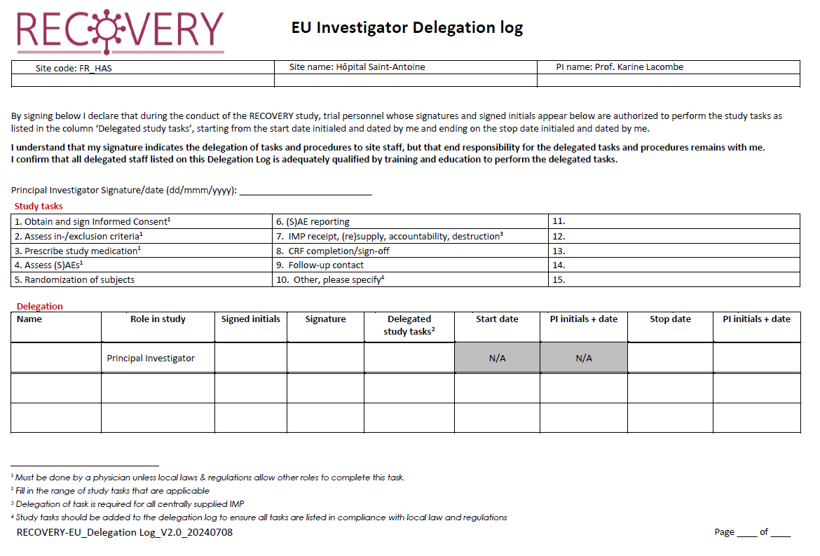
Registo de delegação
O pessoal deve ser adicionado ao registo de delegação antes de desempenhar as funções relevantes
Uma cópia deve ser partilhada com a Ecraid antes da ativação do local, e o registo será revisto nas visitas de monitorização
Após o início do local, a Ecraid não precisa de ser informada de alterações no registo ou receber versões atualizadas

Slide 10
Identificação e convite
O IP deve assegurar a existência de um processo no seu local para identificar potenciais participantes
Por exemplo, revisão regular de admissões médicas com PAC ou gripe, ou ligação com testes laboratoriais de microbiologia da gripe
Manter o recrutamento é uma boa forma de garantir a qualidade nos locais, uma vez que a familiaridade do pessoal com os procedimentos melhorará e os erros serão reduzidos

Slide 11
Consentimento informado
O consentimento informado por escrito é necessário para todos os pacientes antes de qualquer procedimento específico do ensaio
O formulário de consentimento pode ser assinado por
O paciente
Uma testemunha (se o paciente tiver capacidade, mas não conseguir assinar fisicamente), ou
Um representante legal (se o paciente não tiver capacidade)
Para obter mais informações, consulte o módulo de formação sobre o Consentimento Informado da UE

Slide 12
Randomização
A avaliação da elegibilidade deve ser feita por uma pessoa qualificada a nível médico com formação e conhecimentos adequados em matéria de ME (e contraindicações).
Esta avaliação deve ser feita em discussão com o médico do paciente e documentada nos registos médicos.
A randomização pode ser conduzida por um membro da equipa de investigação (não necessariamente pela pessoa que obteve o consentimento ou avaliou a elegibilidade).
A pessoa que preenche o formulário de randomização deve ter concluído a formação específica do ensaio sobre este tema e confirmar que o consentimento foi obtido.
Deve ser desenvolvido um método fiável para informar os médicos dos participantes sobre a(s) atribuição(ões) Randomizada(s)

Slide 13
Acompanhamento
O IP deve nomear indivíduos com formação apropriada (incluindo formação específica do ensaio sobre este tópico) que receberão contas no OpenClinica para preencher formulários de relatório de caso de acompanhamento
O IP é responsável por garantir que o pessoal do local tenha acesso aos registos médicos relevantes ao preencher esses formulários

Slide 14
Relatórios de segurança
O protocolo do RECOVERY exige que os Eventos Adversos Graves (EAS) que o IP acredita estarem relacionados "com probabilidade razoável" ao(s) tratamento(s) em estudo devem ser notificados
Outros EAS não exigem a apresentação de relatórios
Definição de acontecimento adverso "grave":
Fatal ou que represente risco de vida
Requer ou prolonga a hospitalização
Resulta em incapacidade ou incapacidade persistente ou significativa
Resulta em anomalia congénita ou malformação congénita
Outro acontecimento médico importante na opinião do IP

Slide 15
Relatórios de segurança
Para que um acontecimento adverso seja considerado uma reação adversa requer (de acordo com as orientações "CT-3" da Comissão Europeia) "uma possibilidade razoável de uma relação causal entre o acontecimento e o ME. Isto significa que existem factos (provas) ou argumentos que sugerem uma relação causal".
Os EAS que se acredita estarem relacionados com o tratamento do estudo (suspeita de reações adversas graves, SSAR) devem ser notificados no prazo de 24 horas após o IP ter tomado conhecimento
Pode ser útil discutir o acontecimento adverso com o GCC/CCR para garantir que são fornecidas informações suficientes para apoiar a notificação subsequente (aos reguladores, ao comité de ética, etc.)
Os dados de contacto do GCC encontram-se na página do país relevante do site

Slide 16
Relatórios de segurança
O GCC avaliará a "expectativa" do acontecimento com base nas informações de segurança de referência para o(s) ME
Se for "inesperado", o GCC reportará uma SUSAR
Todas as informações sobre SUSAR no RECOVERY são disponibilizadas aos IP no site do ensaio (atualizado trimestralmente)
Todos os membros da equipa do estudo devem notificar imediatamente o IP se tomarem conhecimento de qualquer outra questão que possa constituir um perigo para a saúde ou segurança dos participantes no estudo, e o IP deve notificar imediatamente o GCC se concordarem com esta avaliação

Slide 17
Desvios de protocolo
O IP pode tomar conhecimento de um potencial desvio de protocolo ou o Centro de Coordenação Regional (CCR) pode identificá-lo a partir de informações recebidas do local
Todos os potenciais desvios de protocolo devem ser reportados ao CCR (e-mail recovery@ecraid.eu), onde serão registados e revistos para determinar ações futuras
O IP pode ser solicitado a preencher uma nota de arquivo para documentar o desvio do protocolo e quaisquer ações corretivas e preventivas

Slide 18
Arquivo do Local do Investigador
O índice do Arquivo do Local de Investigação do RECOVERY da UE deve ser utilizado para organizar o Arquivo do Local de Investigação
A maioria dos documentos do ensaio está disponível no site, e estes não precisam ser duplicados em papel no Arquivo do Local de Investigação
Outros documentos serão mantidos em papel no Arquivo do Local de Investigação, ou podem ser mantidos noutros locais seguros claramente documentados
Se os documentos do Arquivo do Local de Investigação forem armazenados eletronicamente, devem estar acessíveis sempre que necessário e o histórico de versões do documento deve ser claro (se aplicável)

Slide 19
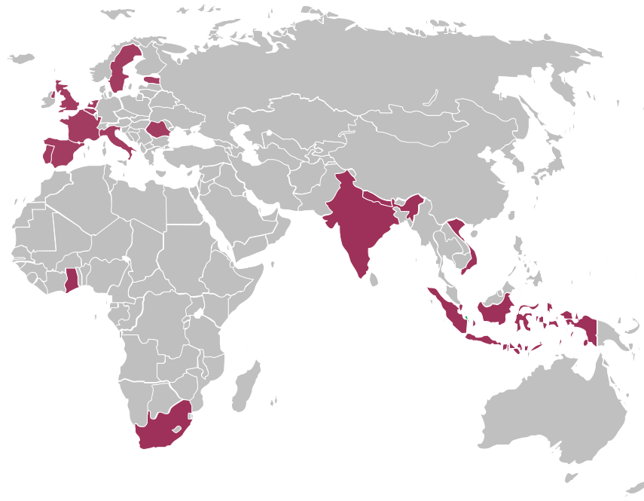
Obrigado!
Obrigado por fazer parte da colaboração RECOVERY!

